Slide 1
Развитие творческих способностей детей посредством фольклора
Артыкбаева Людмила Андреевна
Музыкальный руководитель
Нугманова Бибигуль Борисовна
Воспитатель
МКДОУ Быковский детский сад №3 « Солнышко»

Slide 2
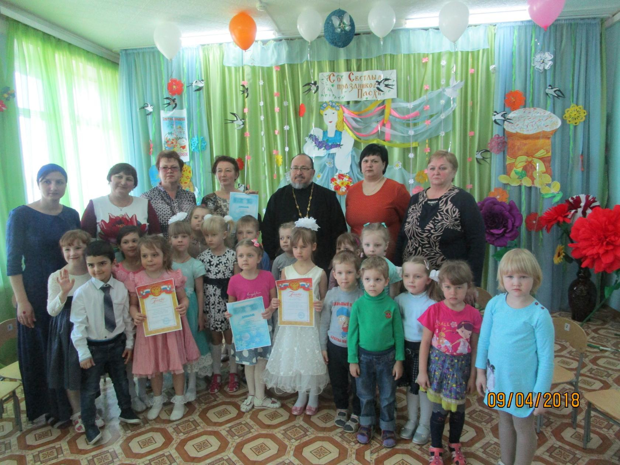
Формирование русской культуры базируется на русском фольклоре. С древних времён вся деятельность русского народа сопровождалась песней. Специальные песни распевались во время посева, сбора урожая, колядования, Масленицы, различных праздников.

Slide 3
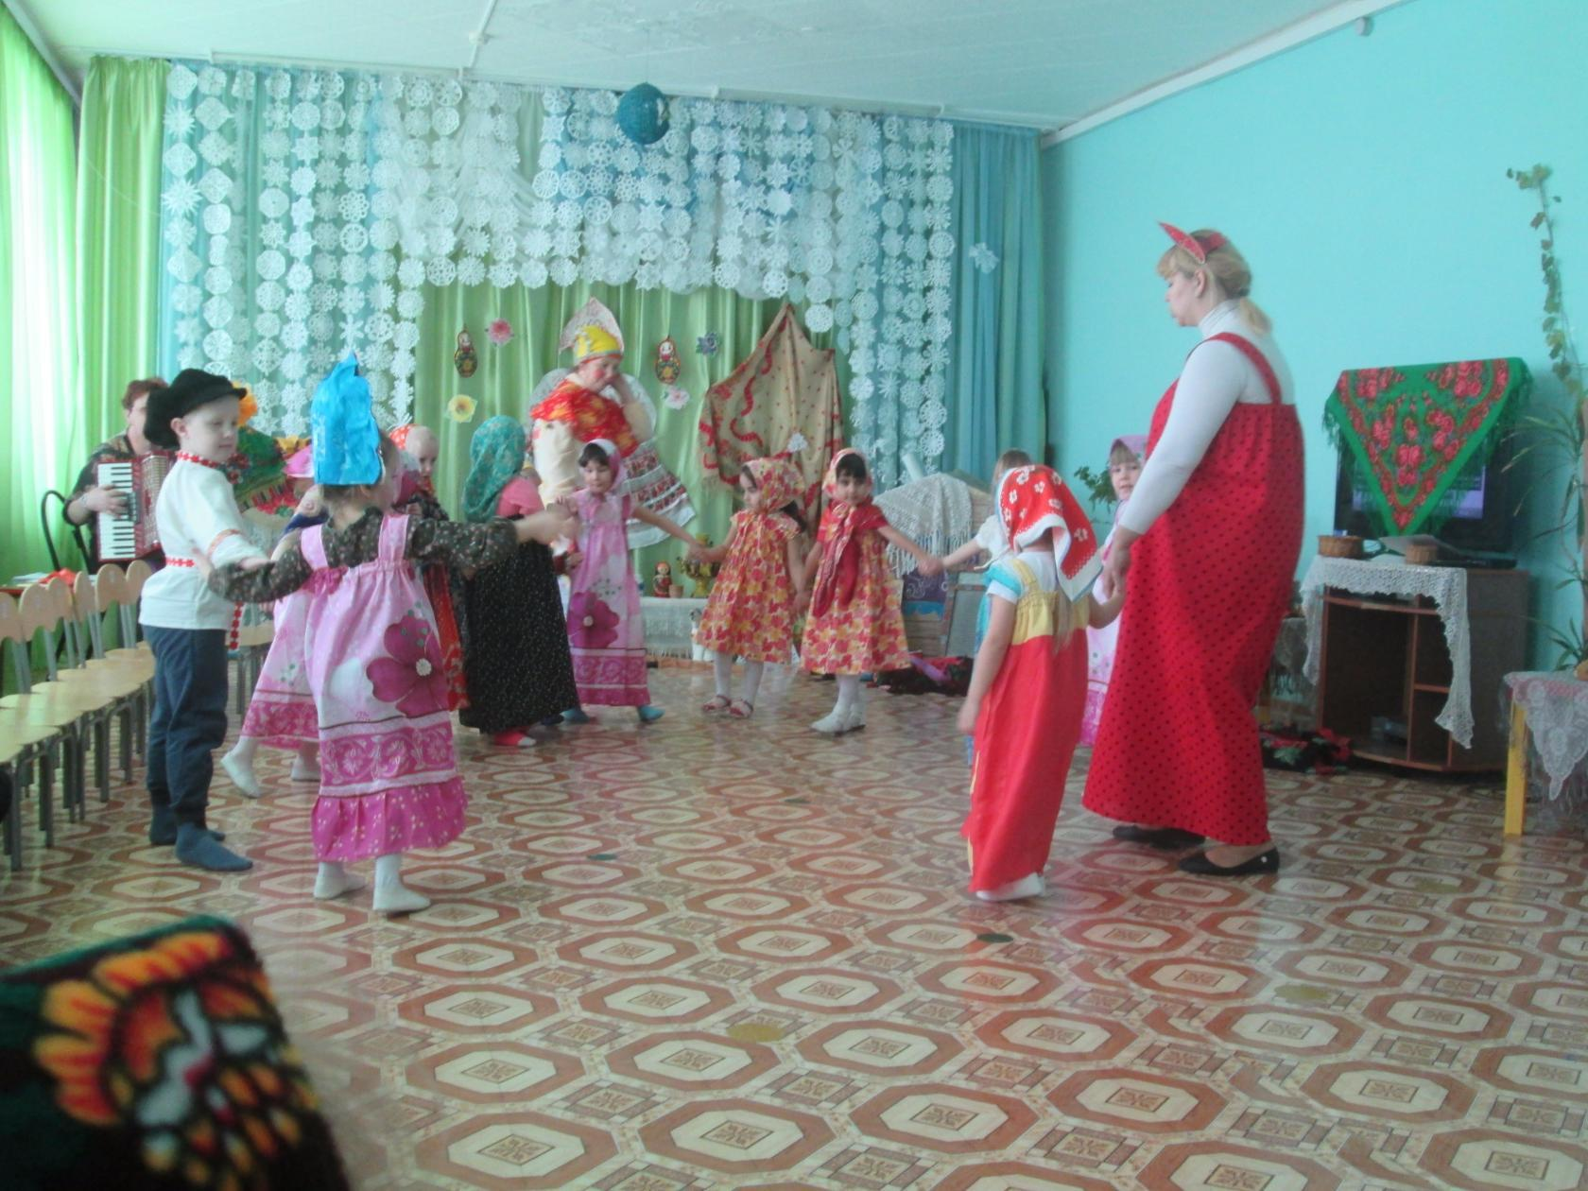
Русский фольклор – это источник национального богатства, залог сохранения традиций народной культуры.
В связи с этим важно
знакомить детей
с русским народным
творчеством,
передавая из
поколения
в поколение красоту
и самобытность
нашей Культуры.

Slide 4
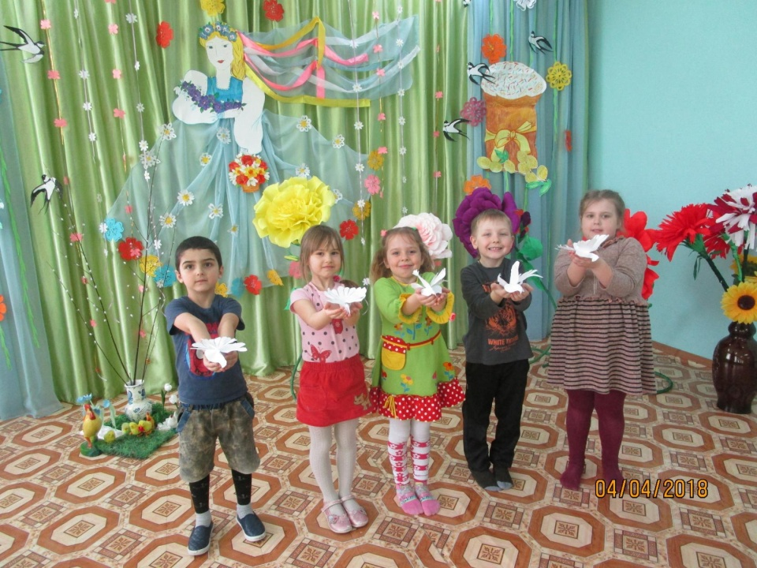
.
Нами ведется работа в изучении народного творчества, какие были традиции, какие песни пелись, во что играли наши предки. Воспитывая в детях бережное, любовное отношение к русской культуре и народным традициям, целенаправленно ведем работу по развитию творческих способностей детей на занятиях по средствам устного и музыкального фольклора.
Благовещенье

Slide 5
Многие игры сопровождаются песенками, мелодии которых очень просты и доступны для восприятия на слух и исполнения, не требуют особых вокальных навыков. Дети с удовольствием припевают во время игры. Поэзия народных игр быстро усваивается, ребенок запоминает ту или иную песенку, прибаутку, шутку. Развитию дикции и четкой артикуляции помогают скороговорки, которые развивают дух соревнования, прививают интерес к народному поэтическому языку. Народные тексты в основе большинства игр особенно удобны для распевного выразительного произношения (интонирования). Наличие мелодического и ритмического начала позволяет выполнять движение по содержанию текста в нужном ритме и темпе. Одновременно у детей совершенствуются двигательные навыки: прыжки, пружинный и дробный топающий шаг, галоп, шаг с высоким подъемом ног, легкий стремительный бег.

Slide 6
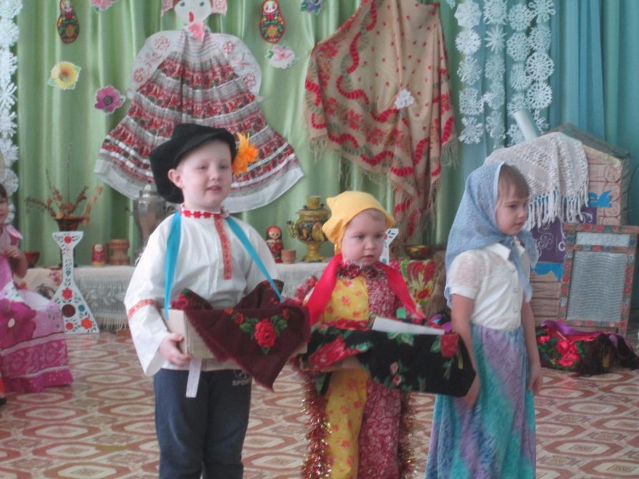
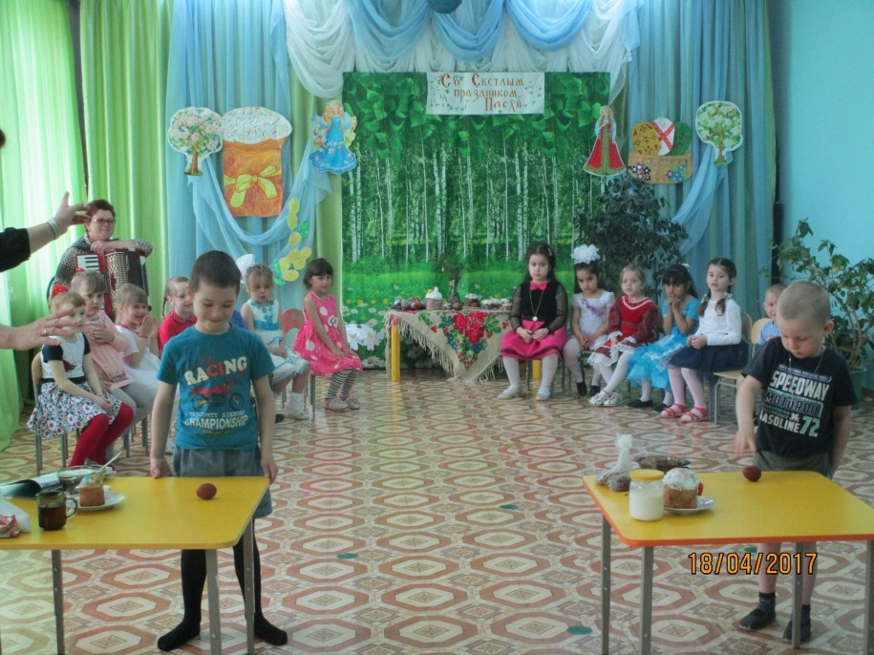

Slide 7
Потешки, считалки, заклички являются богатейшим материалом для развития звуковой культуры речи.
Первое знакомство ребенка с художественным словом начинается с малых фольклорных форм: колыбельных песен, потешек, прибауток, считалок, скороговорок, песенок – небылиц.
Постоянно замечая интерес малышей к потешкам, сказкам, загадкам, решили, что они помогут нам в развитии речи детей, а в дальнейшем четком произношении слов в произведениях фольклорного содержания.
Детский фольклор дает нам возможность уже на ранних этапах жизни ребенка приобщать его к народной поэзии. Песенки, потешки, прибаутки – маленькие шедевры народного творчества, накопленные веками, передают мудрость, лиризм и юмор.

Slide 8
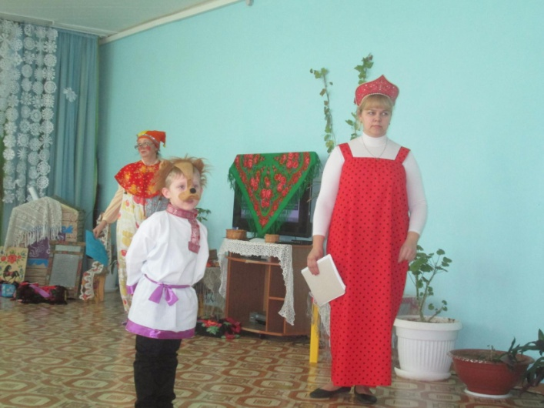
Русская народная песня обладает огромной художественно-воспитательной ценностью: формирует художественный вкус ребенка, обогащает речь типично народными выражениями, эпитетами, поэтическими оборотами.
Дети проявляют живой интерес к содержанию, быстро запоминают текст, с большим удовольствием поют народные песни. Эти песни хороши еще тем, что их можно инсценировать, играть.

Slide 9
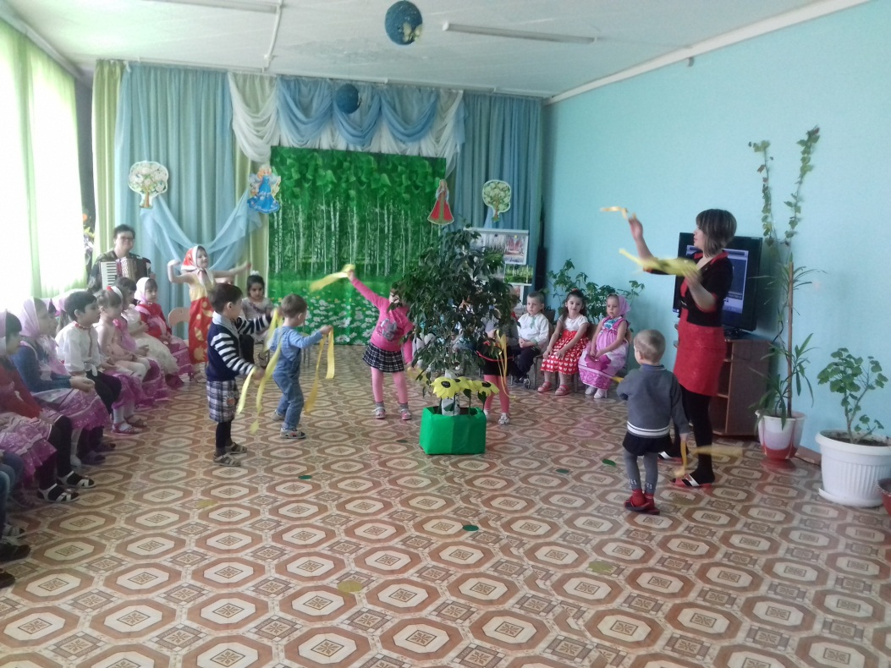
Знакомство детей с традициями русского народа осуществляется и через такой вид деятельности как народные праздники.
Участие детей в народных праздниках, учит их творчески самовыражаться, свободно общаться со сверстниками, получать всплеск положительных эмоций, приобщает детей в полной мере к родной культуре, дает возможность осмыслить назначение каждого праздника.
Повязывание лентами берёзки.
Троица.

Slide 10
В наше время музыкальная информация необычайно возросла. Ребенок ежедневно получает ее по радио и телевидению, в театрах и кино, с концертной эстрады и домашних проигрывателей и магнитофонах.
Несомненно, что этот музыкальный поток оказывает значительное влияние на формирование интересов и вкусов детей. И музыкальная педагогика не может игнорировать столь серьезное обобщенное явление.
Именно в этом вопросе ей огромную помощь может и должен оказать фольклор. Чтобы защитить ребенка от многих вредных влияний стихийного музыкального потока, необходимо с самого раннего возраста заложить в нем прочный фундамент хорошего вкуса, основанного на лучших образцах народного творчества. В этом случае он сможет интуитивно точно оценивать самые различные формы музыкального искусства, откликаясь только на его высокие проявления.

